Slide 1
Безбарьерная среда в современных аэропортах на примере аэропорта Толмачево.
И.В.Галл-Савальский
Июнь, 2023
новосибирск

Slide 2
вариант оборудования объекта для предоставления услуг мгн
1
1
Вариант «Универсальный дизайн» - терминал «С»
2
Вариант «Разумного приспособления» - терминал «В»
2
4
3
3
4
5
Прилегающая территория
Входная группа
Пути движения по объекту
Зона целевого назначения
Санитарно-гигиенический узел
Система информации на объекте

Slide 3
Маломобильные группы населения (Мгн)
Люди с временными травмами
Люди, с нарушением ОДА
К,О
Люди, с нарушением зрения
С
Равенство
Достоинство
Функциональность
Пенсионеры
Люди, с нарушением слуха
Г
Беременные женщины
Люди, с ментальными нарушениями
Люди с тяжелой сумкой

Slide 4
Виды барьеров для мгн
Физические
Информационные
Административные
Поведенческие
Архитектурная доступность
Доступность информации
Организационные аспекты
Обучение персонала

Slide 5
Три уровня доступности объекта в РФ
1. Оказание услуг на объекте с «Ситуационной помощью» - до 2020 г.
2. Получение услуги инвалидом в выделенной зоне оказания услуг - до 2025 г. (вариант «Разумного приспособления»)
3. Получение услуги без какого-либо сопровождения на объекте - до 2030 г. (вариант «Универсального дизайна»)

Slide 6
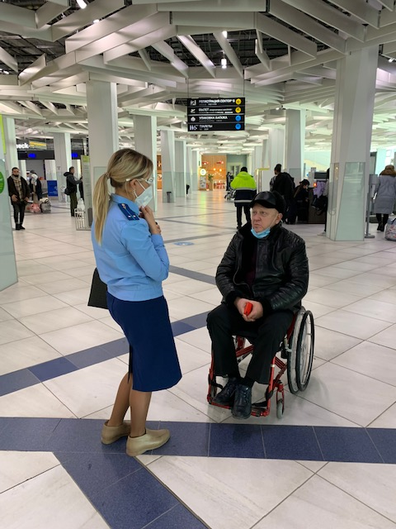
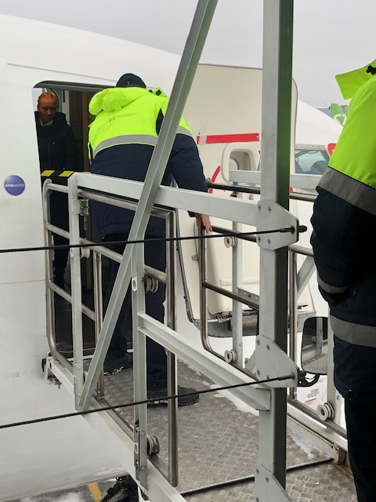
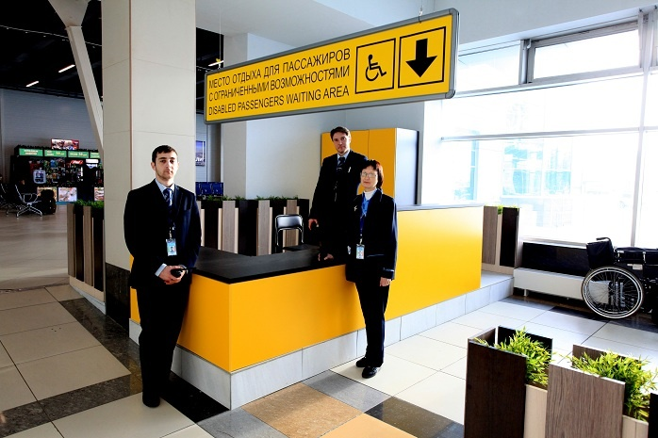
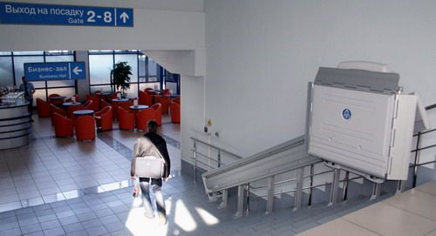
Реализация мероприятий по обеспечению доступной среды До 2022 г. – терминал «В»
Соглашение о социальном партнерстве с ОАО «Аэропорт Толмачево»
Рабочие совещания по обеспечению доступной среды на различных этапах проведения работ в аэропорту
Консультирование ОАО «Аэропорт Толмачево» в рамках соглашения: - организация выделенных мест ожидания для граждан с инвалидностью; - обучение и подготовка персонала по оказанию «ситуационной помощи» людям с инвалидностью; - разработка рекомендаций по обеспечению доступности путей движения от входа в аэровокзал до посадки маломобильного пассажира на борт и обратно; - совместные проверки с Новосибирской транспортной прокуратурой;

Slide 7
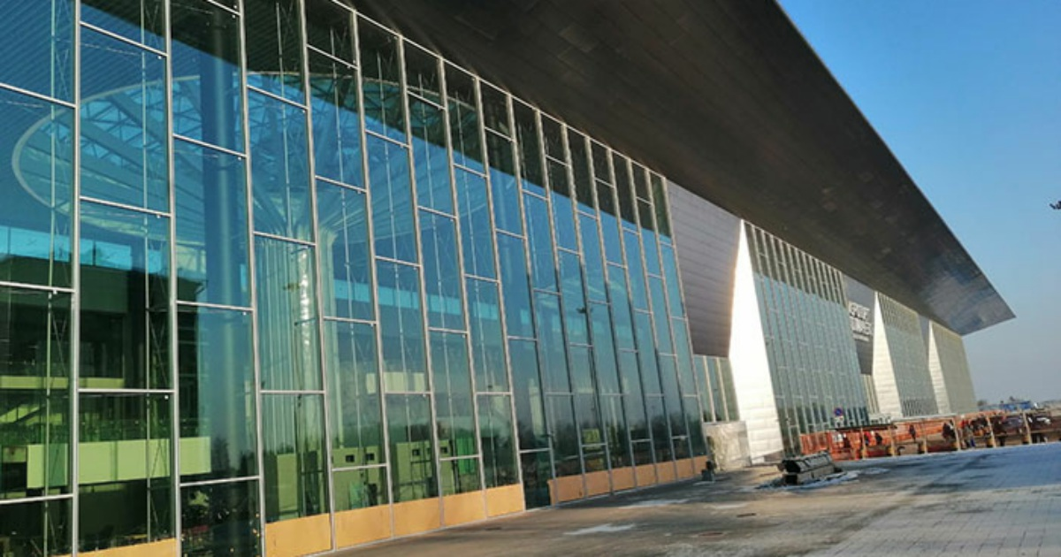
Реализация мероприятий по обеспечению доступной среды на настоящий момент – терминал «В» и «С»
Продолжаем работу по соглашению о социальном партнерстве с ОАО «Аэропорт Толмачево»: рабочие встречи, консультации и пр.
Экспертиза, корректировка и согласование с общественной организацией инвалидов 10 раздела «Мероприятия по обеспечению доступа инвалидов» проектно-сметной документации нового терминала «С»
Паспортизация объекта: фиксация состояния объекта на настоящий момент, выявление слабых мест

Slide 8
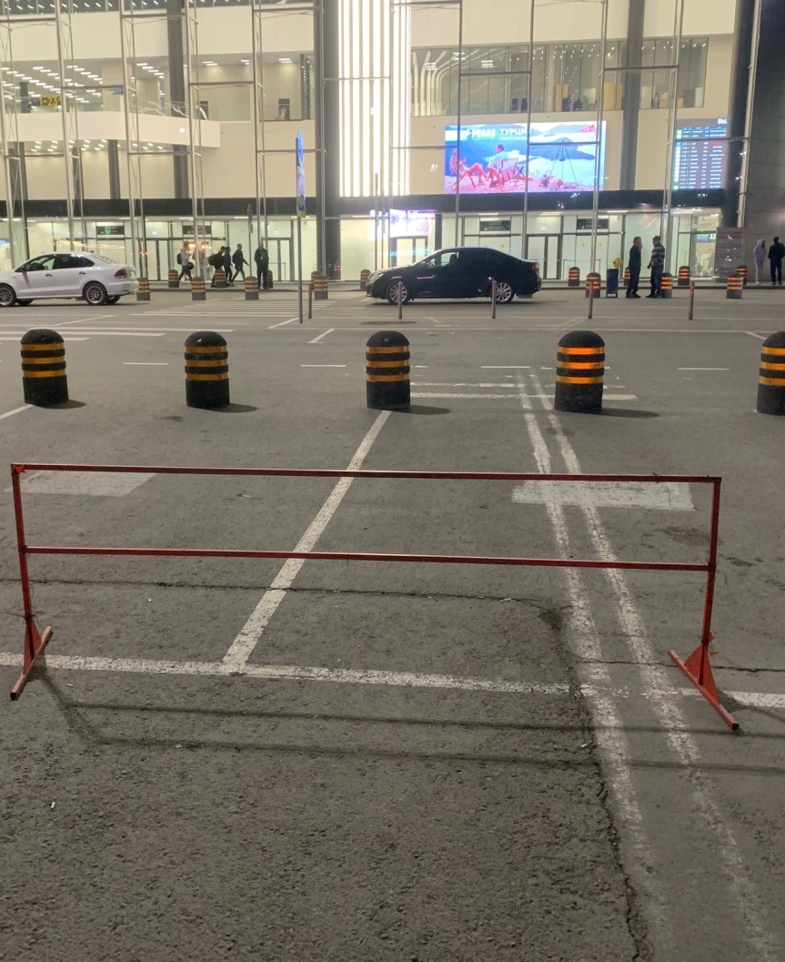
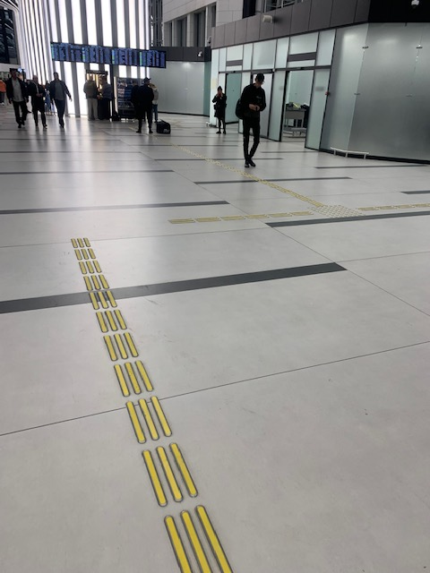
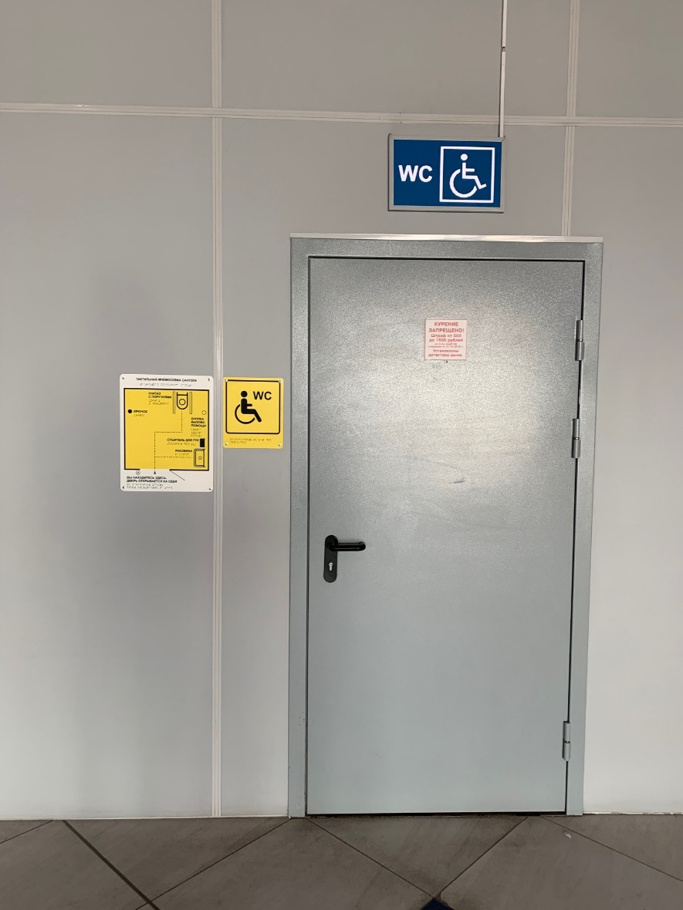
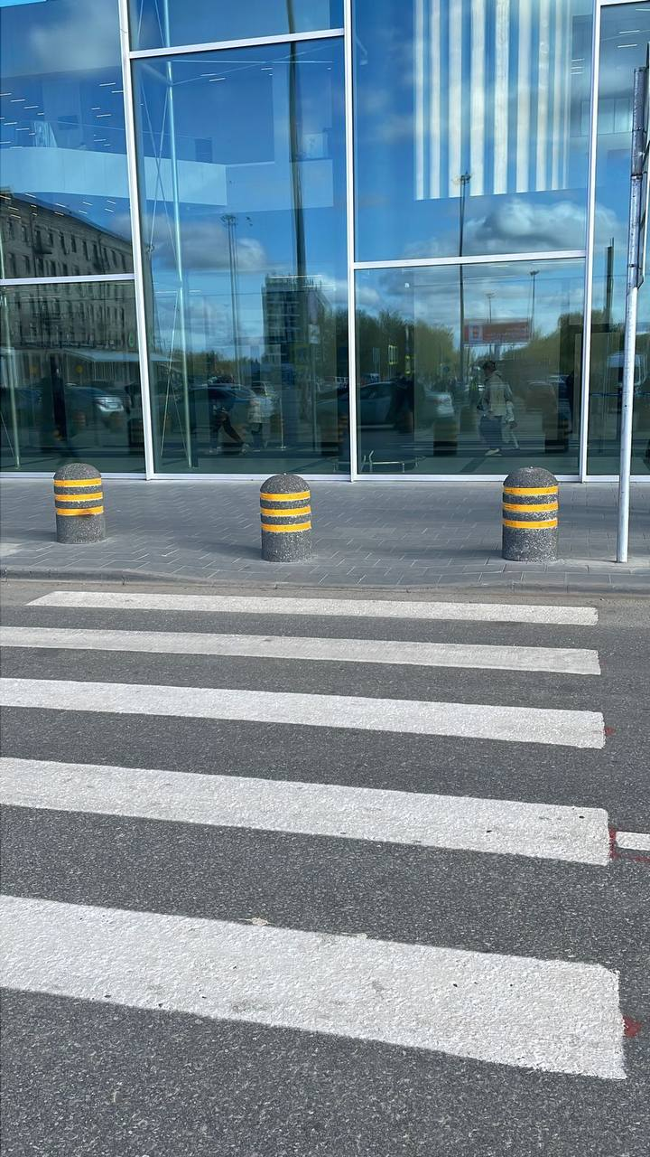
Реализация мероприятий по обеспечению доступной среды, перспективы – терминал «В» и «С»
Паспортизация объекта
Разработка акта обследования объекта
Разработка плана мероприятий по обеспечению доступности для граждан с инвалидностью по принципу «универсального дизайна»

Slide 9
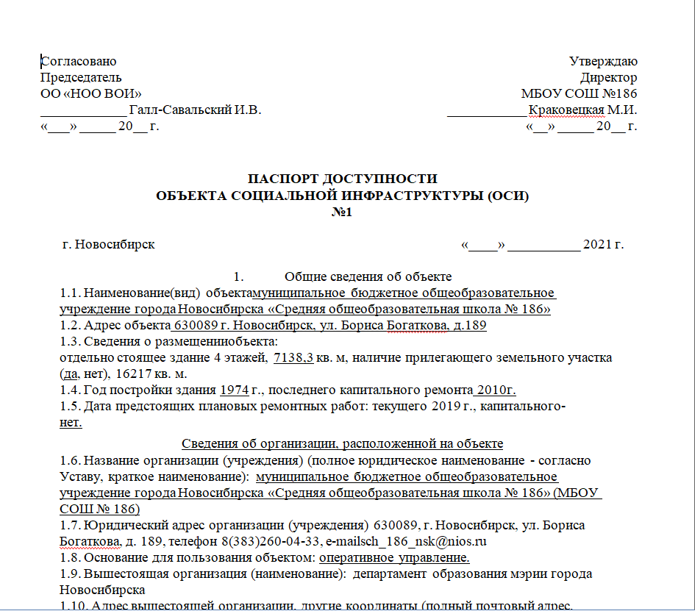
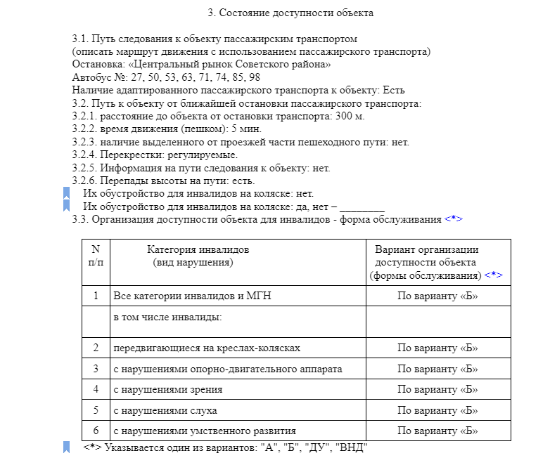
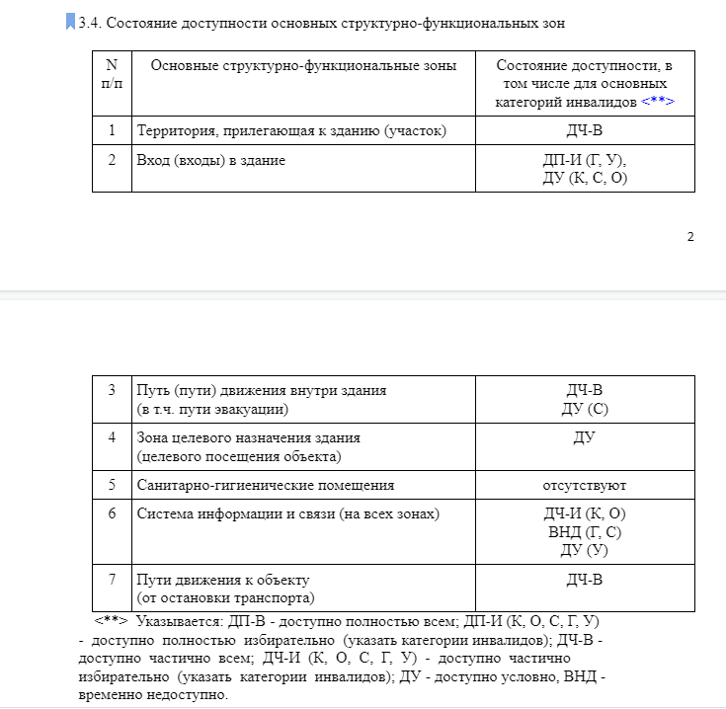
Три уровня доступности объекта в РФ
2. Получение услуги инвалидом в выделенной зоне оказания услуг - до 2025 г. (вариант «Разумного приспособления»)
1.7 Паспорт и акт оСИ

Slide 10
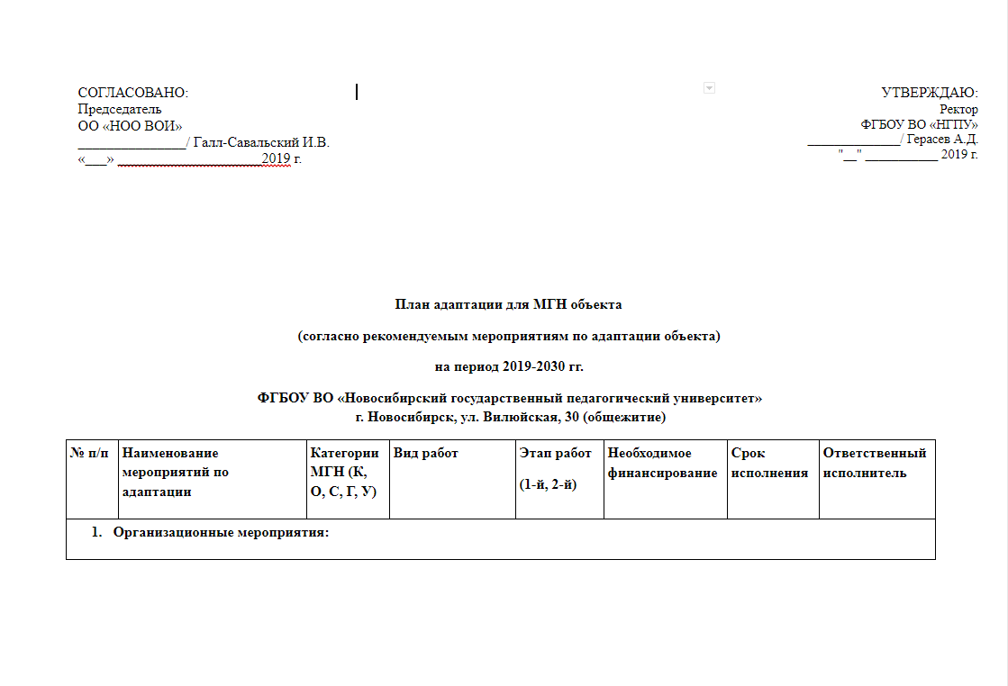
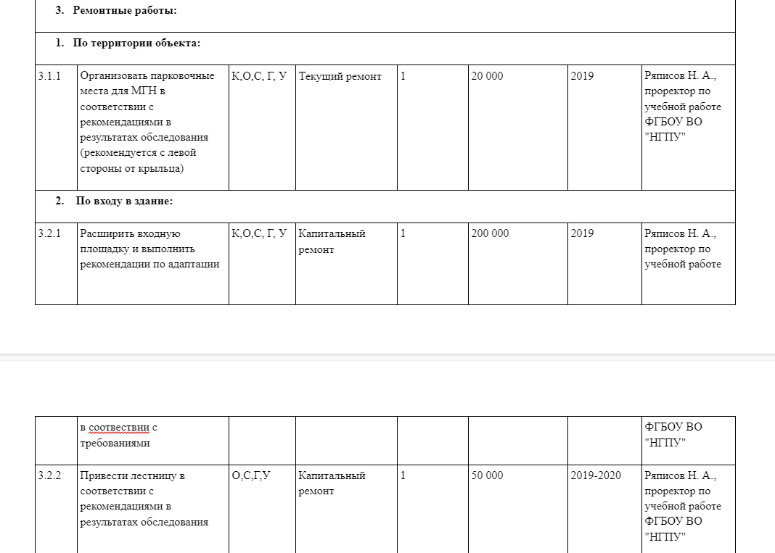
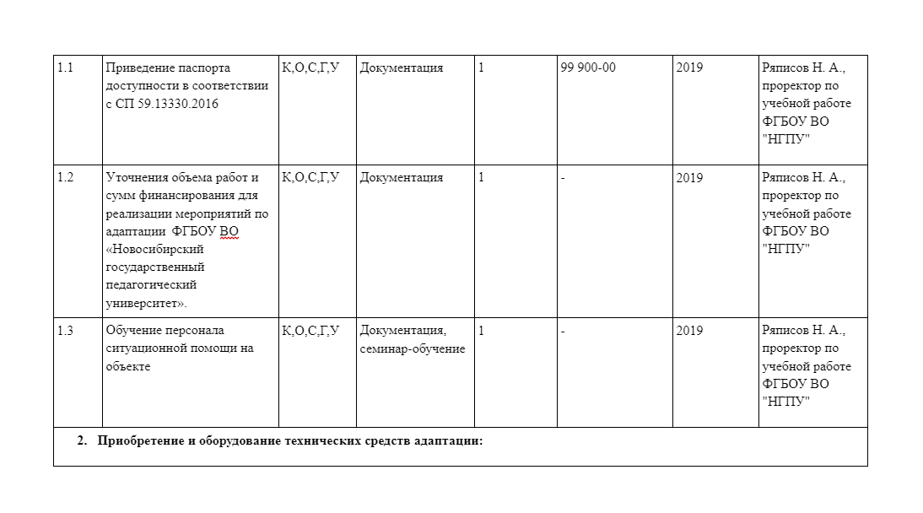
1.8 План адаптации объекта

Slide 11
Благодарим за внимание!
88006002018
Доступныйнск.рф
ds@noovoi.ru

